Slide 1

亚吉铁路
“一带一路”建设经济走廊
AddisAbaba–DjiboutiRailway

Slide 2
01
案例介绍
目 录
02
价值意义
C O N T E N T S
03
多方评价

Slide 3
01
案例介绍
AddisAbaba–DjiboutiRailway
P A R T . 0 1

Slide 4
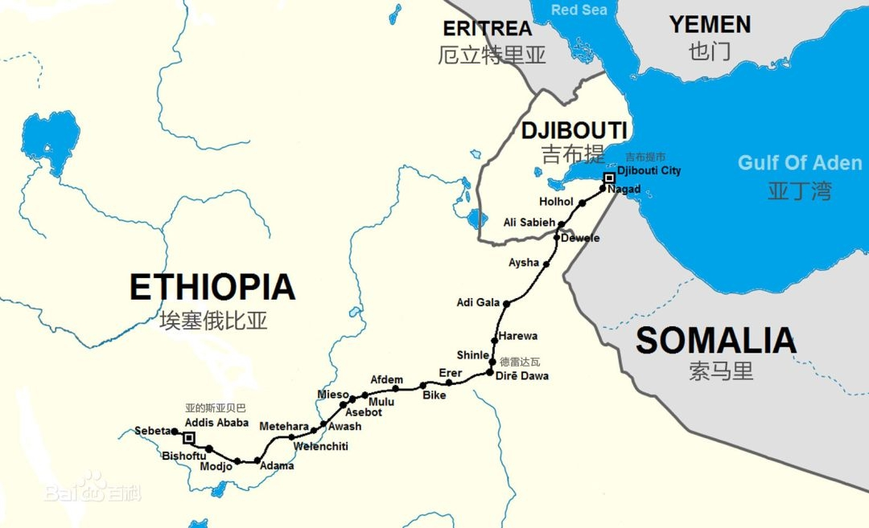
亚吉铁路
亚吉铁路(AddisAbaba–DjiboutiRailway)
全称埃塞俄比亚至吉布提标准轨距铁路，是非洲大陆一条连接埃塞俄比亚和吉布提以货运为主的铁路，是东非地区首条标准轨距电气化铁路，是落实“一带一路”倡议和中非合作论坛约翰内斯堡峰会"十大合作计划"的早期收获，是中非"三网一化"和产能合作的标志性工程，是中国企业在海外建设的第一条全产业链"走出去"的铁路，被誉为"新时期的坦赞铁路"。

Slide 5
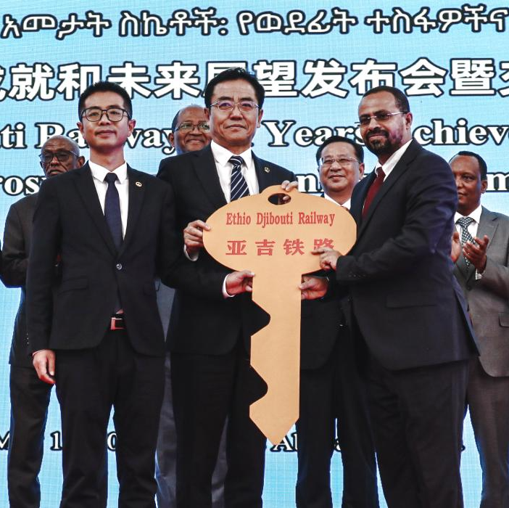
亚吉铁路发展过程
2012年，亚吉铁路开工建设；
点
2016年7月28日，亚吉铁路中方承运权签订；10月5日，亚吉铁路埃塞俄比亚段建成通车；2017年1月10日，亚吉铁路吉布提段建成通车；2018年1月1日，亚吉铁路开通商业运营
点
2024年5月10日，在埃塞俄比亚首都亚的斯亚贝巴拉布火车站，亚吉铁路中方联营公司负责人与当地业主负责人举行“交钥匙”仪式。[2]中方团队参与的运维服务圆满收官点

Slide 6
02
价值意义
AddisAbaba–DjiboutiRailway
P A R T . 0 2

Slide 7
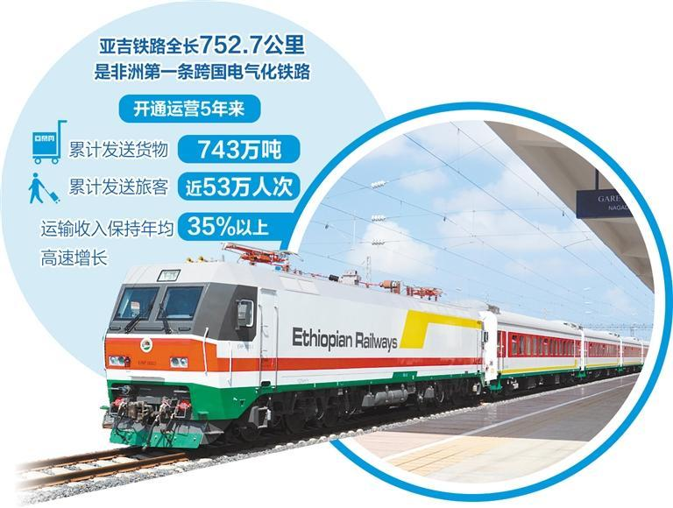
价值意义
亚吉铁路在增加运输收入、促进进出口贸易和提供客运服务等方面，对埃塞俄比亚和吉布提的发展起到了重要推动作用，同时也积极促进了该地区的互联互通、民心相通和经济一体化。6年来，亚吉铁路为两国客货运输提供了巨大便利。
当地交通运输收入年均增长超过35%，仅2023年上半年就同比增长76%。埃塞俄比亚出口集装箱货量逐年增加，牛肉、蔬菜和咖啡等当地产品得以大批出口。6年来，亚吉铁路拉动了沿线经济走廊发展。德雷达瓦旱港、莫焦物流中心相继建成投产，一条铁路带动了一条经济带。展望未来，亚吉铁路前景一片光明。

Slide 8
03
多方评价
AddisAbaba–DjiboutiRailway
P A R T . 0 3

Slide 9
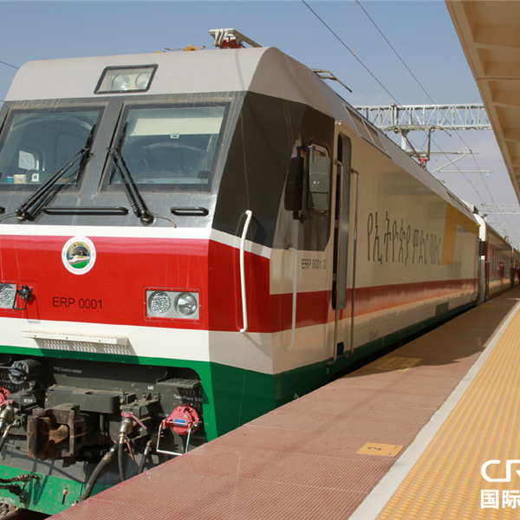
各界评价
亚吉铁路是海外首条集设计标准、投融资、装备材料、施工、监理和运营管理全产业链"中国化"的铁路项目，是"一带一路"的标志性成果。亚吉铁路战略价值显著，可以发挥出促进人员、商品和物资运输的互联互通以及带动区域经济繁荣的纽带作用。 (新华丝路评)点
亚吉铁路是中非历史友谊的延伸和发展，是中国'一带一路'倡议非洲业务板块的良好开端；建设对非洲市场具有良好示范效应，能够促进中国标准在非洲乃至全世界的输出和推广，带动中国铁路"走出去"。 (时任中国中铁股份公司董事长李长进评)
01
02
亚吉铁路不仅是一条运输线，更是一条经济走廊、一条繁荣之路，为世界人口过亿的唯一内陆国家埃塞打通了出海铁路大通道。（时任中国驻埃埃塞俄比亚大使谈践评）
点
亚吉铁路建成通车是埃塞俄比亚和吉布提发展史上的一个重要里程碑，建成通车，将有力促进产业园区和重大项目在铁路沿线的布局，打造重要的经济带，为埃吉两国的经济社会发展注入强大动力。(新华社评)
03
04

Slide 10
参考文献
[1]求同存异包容互鉴——亚吉铁路项目跨文化交流案例[J].国际工程与劳务,2024,(05):62-65.
[2]林晶.多维角度讲好“一带一路”故事——以亚吉铁路报道为例[J].新闻前哨,2023,(23):15-16
[3]王传军.“亚吉铁路已成为经济走廊”[N].光明日报,2023-10-23(012).
[4]魏潘,高彤.“非洲之角”兴盛路——亚吉铁路开通运营5周年[J].创新世界周刊,2023,(06):52-54.
[5]王传军.共创非洲繁荣之路的中国智慧[N].光明日报,2023-11-22(012).

